Slide 1



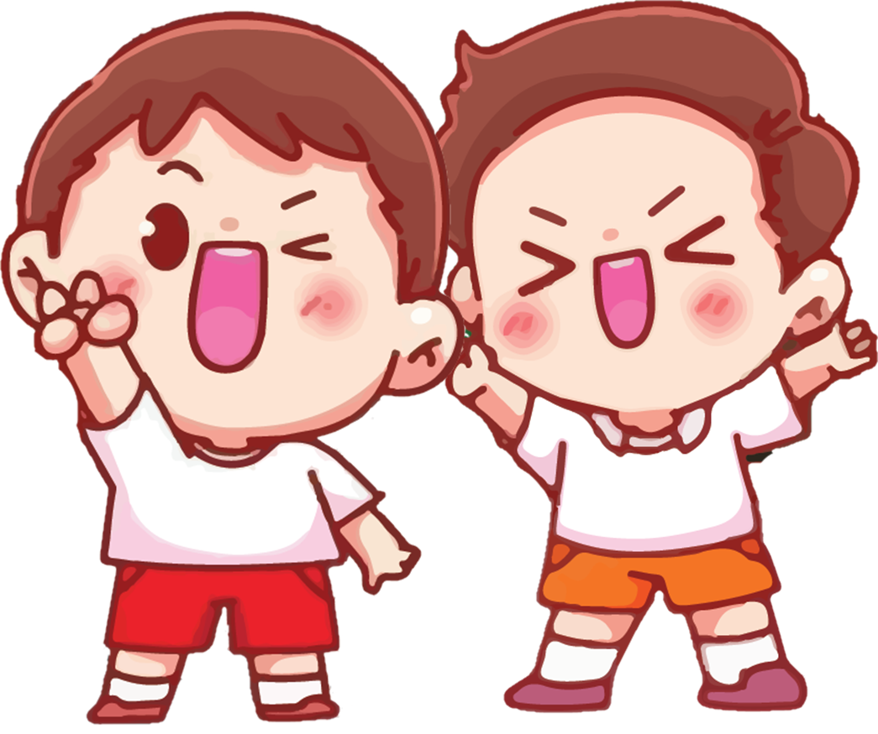

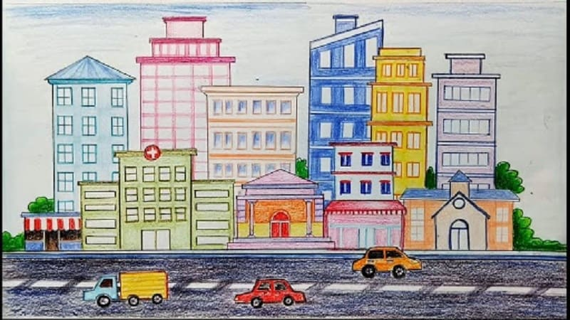
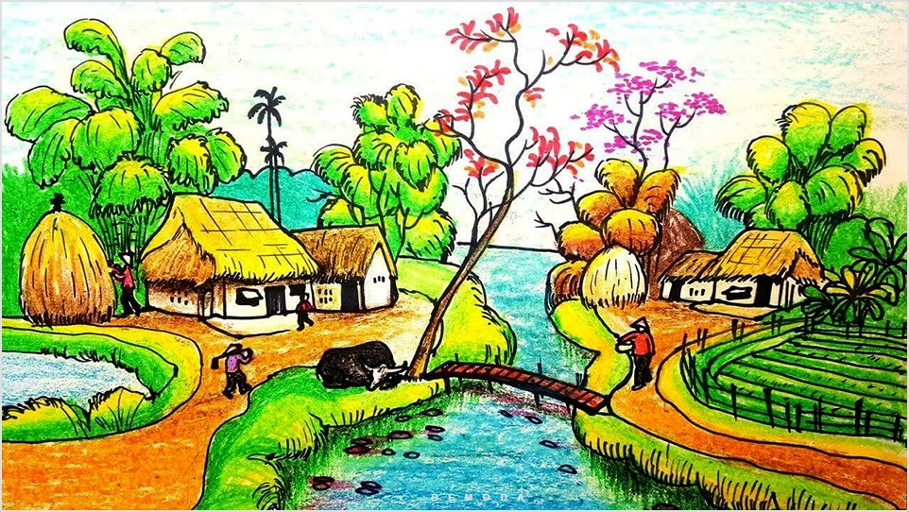

Slide 2






Thứ … ngày … tháng … năm …
Tiếng Việt
Bài 8 – Tiết 2
MỞ RỘNG VỐN TỪ:
QUÊ HƯƠNG

Slide 3


KHỞI ĐỘNG

Slide 4


Slide 5
KHÁM PHÁ

Slide 6

2.1. Tìm từ ngữ thuộc chủ đề Quê hương

Slide 7


1. Tìm 2 – 3 từ ngữ:
a. Có nghĩa giống với từ quê hương.
b. Chỉ tình cảm với quê hương.

Slide 8





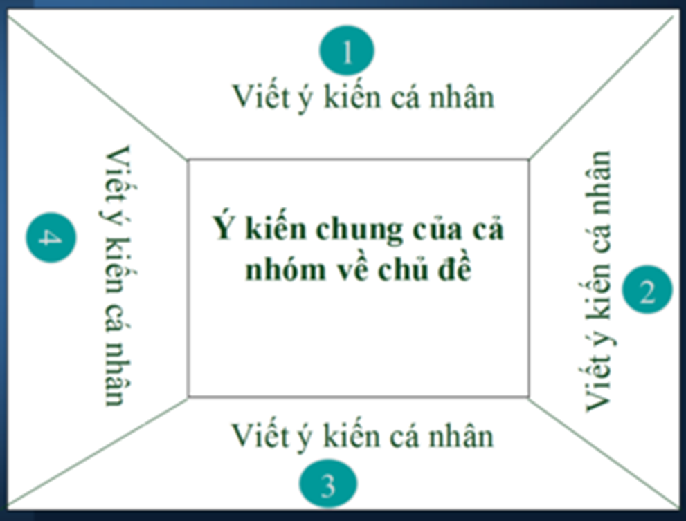
Kĩ thuật
Khăn trải bàn
Chia sẻ trong nhóm nhỏ

Slide 9

Trình bày trước lớp

Slide 10
CHỮA BÀI
4
a. Từ ngữ có nghĩa giống với từ quê hương: quê mẹ, Tổ quốc, quê cha đất tổ, nơi chôn nhau cắt rốn,...
b. Từ ngữ chỉ tình cảm với quê hương: yêu thương, yêu quý, gắn bó, tự hào,...

Slide 11
2.2. Tìm từ ngữ dùng để tả cảnh sông nước, núi non

Slide 12
2. Tìm 3 – 4 từ ngữ:
a. Thường dùng để tả cảnh sông nước.
M: uốn lượn
b. Thường dùng để tả cảnh núi non.
M: trập trùng

Slide 13

Kĩ thuật
Mảnh ghép
Chia sẻ trong nhóm nhỏ

Slide 14
Trình bày trước lớp

Slide 15
CHỮA BÀI
a. hiền hoà, lấp lánh, lững lờ, êm ả, lăn tăn, êm đềm,…
b. trùng điệp, hùng vĩ, uy nghiêm, sừng sững,….

Slide 16
2.3. Tìm hiểu nghĩa của thành ngữ, ca dao

Slide 17


3. Mỗi thành ngữ, ca dao dưới đây nói về điều gì?
a. Quê cha đất tổ.
b. Chôn rau cắt rốn.
c. Ta về ta tắm ao ta,
Dù trong dù đục ao nhà vẫn hơn.
Ca dao

Slide 18

HS hoạt động nhóm 3, sử dụng từ điển để tìm hiểu nghĩa của các câu thành ngữ, ca dao

Slide 19


Trao đổi, trình bày trước lớp

Slide 20
CHỮA BÀI
a. Quê cha đất tổ.
Quê hương, nơi tổ tiên, ông cha ở đó từ rất lâu đời, có sự gắn bó tình cảm sâu sắc

Slide 21
CHỮA BÀI
b. Chôn rau cắt rốn.
Chỉ quê hương nơi ta sinh ra và lớn lên. Nơi “chôn rau cắt rốn” còn có thể hiểu là nơi mà cha mẹ, ông bà tổ tiên đã sinh sống từ lâu đời

Slide 22
CHỮA BÀI
c. Ta về ta tắm ao ta,
Dù trong dù đục ao nhà vẫn hơn.
Ca dao
Khuyên chúng ta nên yêu mến, biết ơn và trân trọng quê hương

Slide 23
2.4. Thay  bằng từ ngữ phù hợp

Slide 24
4. Chọn từ ngữ phù hợp trong ngoặc thay cho mỗi 
Tôi sinh ra và lớn lên ở một (vùng quê, quê hương) rất thanh bình. Tuổi thơ của tôi  (gắn bó, gắn liền) với dòng sông mềm như dải lụa, với (lối đi, con đường) uốn mình dưới những vòm cây, với những  (mảnh vườn, luống rau) tốt tươi, mùa nào thức nấy. Lớn lên, tôi tạm biệt  (miền quê, quê nhà) lên thành phố học tập và làm việc. Tuy đi xa nhưng lúc nào lòng tôi cũng hướng về nơi  (chôn rau cắt rốn, đất lành chim đậu) của mình.
Theo Thanh Phúc
Thảo luận nhóm đôi

Slide 25
CHỮA BÀI
Tôi sinh ra và lớn lên ở một  (vùng quê, quê hương) rất thanh bình. Tuổi thơ của tôi  (gắn bó, gắn liền) với dòng sông mềm như dải lụa, với  (lối đi, con đường) uốn mình dưới những vòm cây, với những  (mảnh vườn, luống rau) tốt tươi, mùa nào thức nấy. Lớn lên, tôi tạm biệt  (miền quê, quê nhà) lên thành phố học tập và làm việc. Tuy đi xa nhưng lúc nào lòng tôi cũng hướng về nơi  (chôn rau cắt rốn, đất lành chim đậu) của mình.
Theo Thanh Phúc
vùng quê
gắn bó
con đường
mảnh vườn
quê nhà
chôn rau cắt rốn

Slide 26
Tôi sinh ra và lớn lên ở một vùng quê rất thanh bình. Tuổi thơ của tôi gắn liền với dòng sông mềm như dải lụa, với con đường uốn mình dưới những vòm cây, với những mảnh vườn tốt tươi, mùa nào thức nấy. Lớn lên, tôi tạm biệt quê nhà lên thành phố học tập và làm việc. Tuy đi xa nhưng lúc nào lòng tôi cũng hướng về nơi chôn rau cắt rốn của mình.
Theo Thanh Phúc

Slide 27
2.5. Viết đoạn văn ngắn nói về cảnh đẹp hoặc tình cảm của em với quê hương

Slide 28
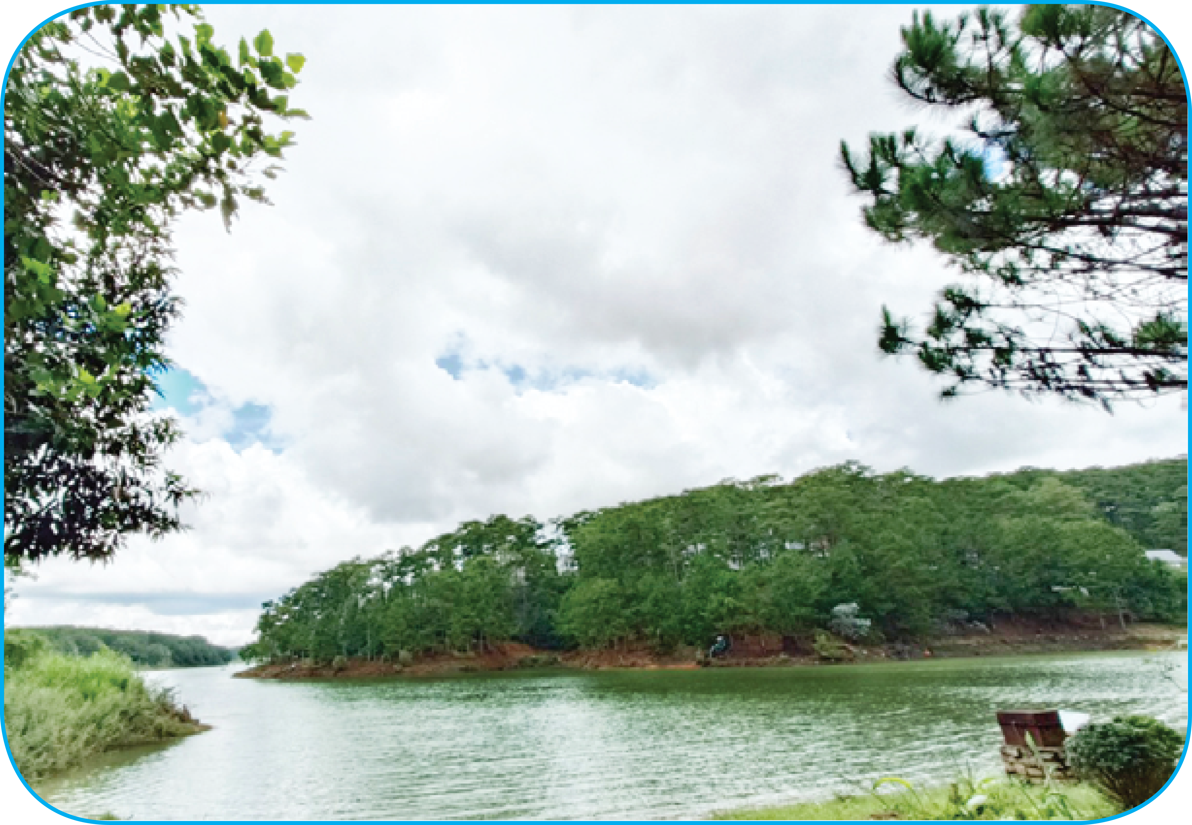
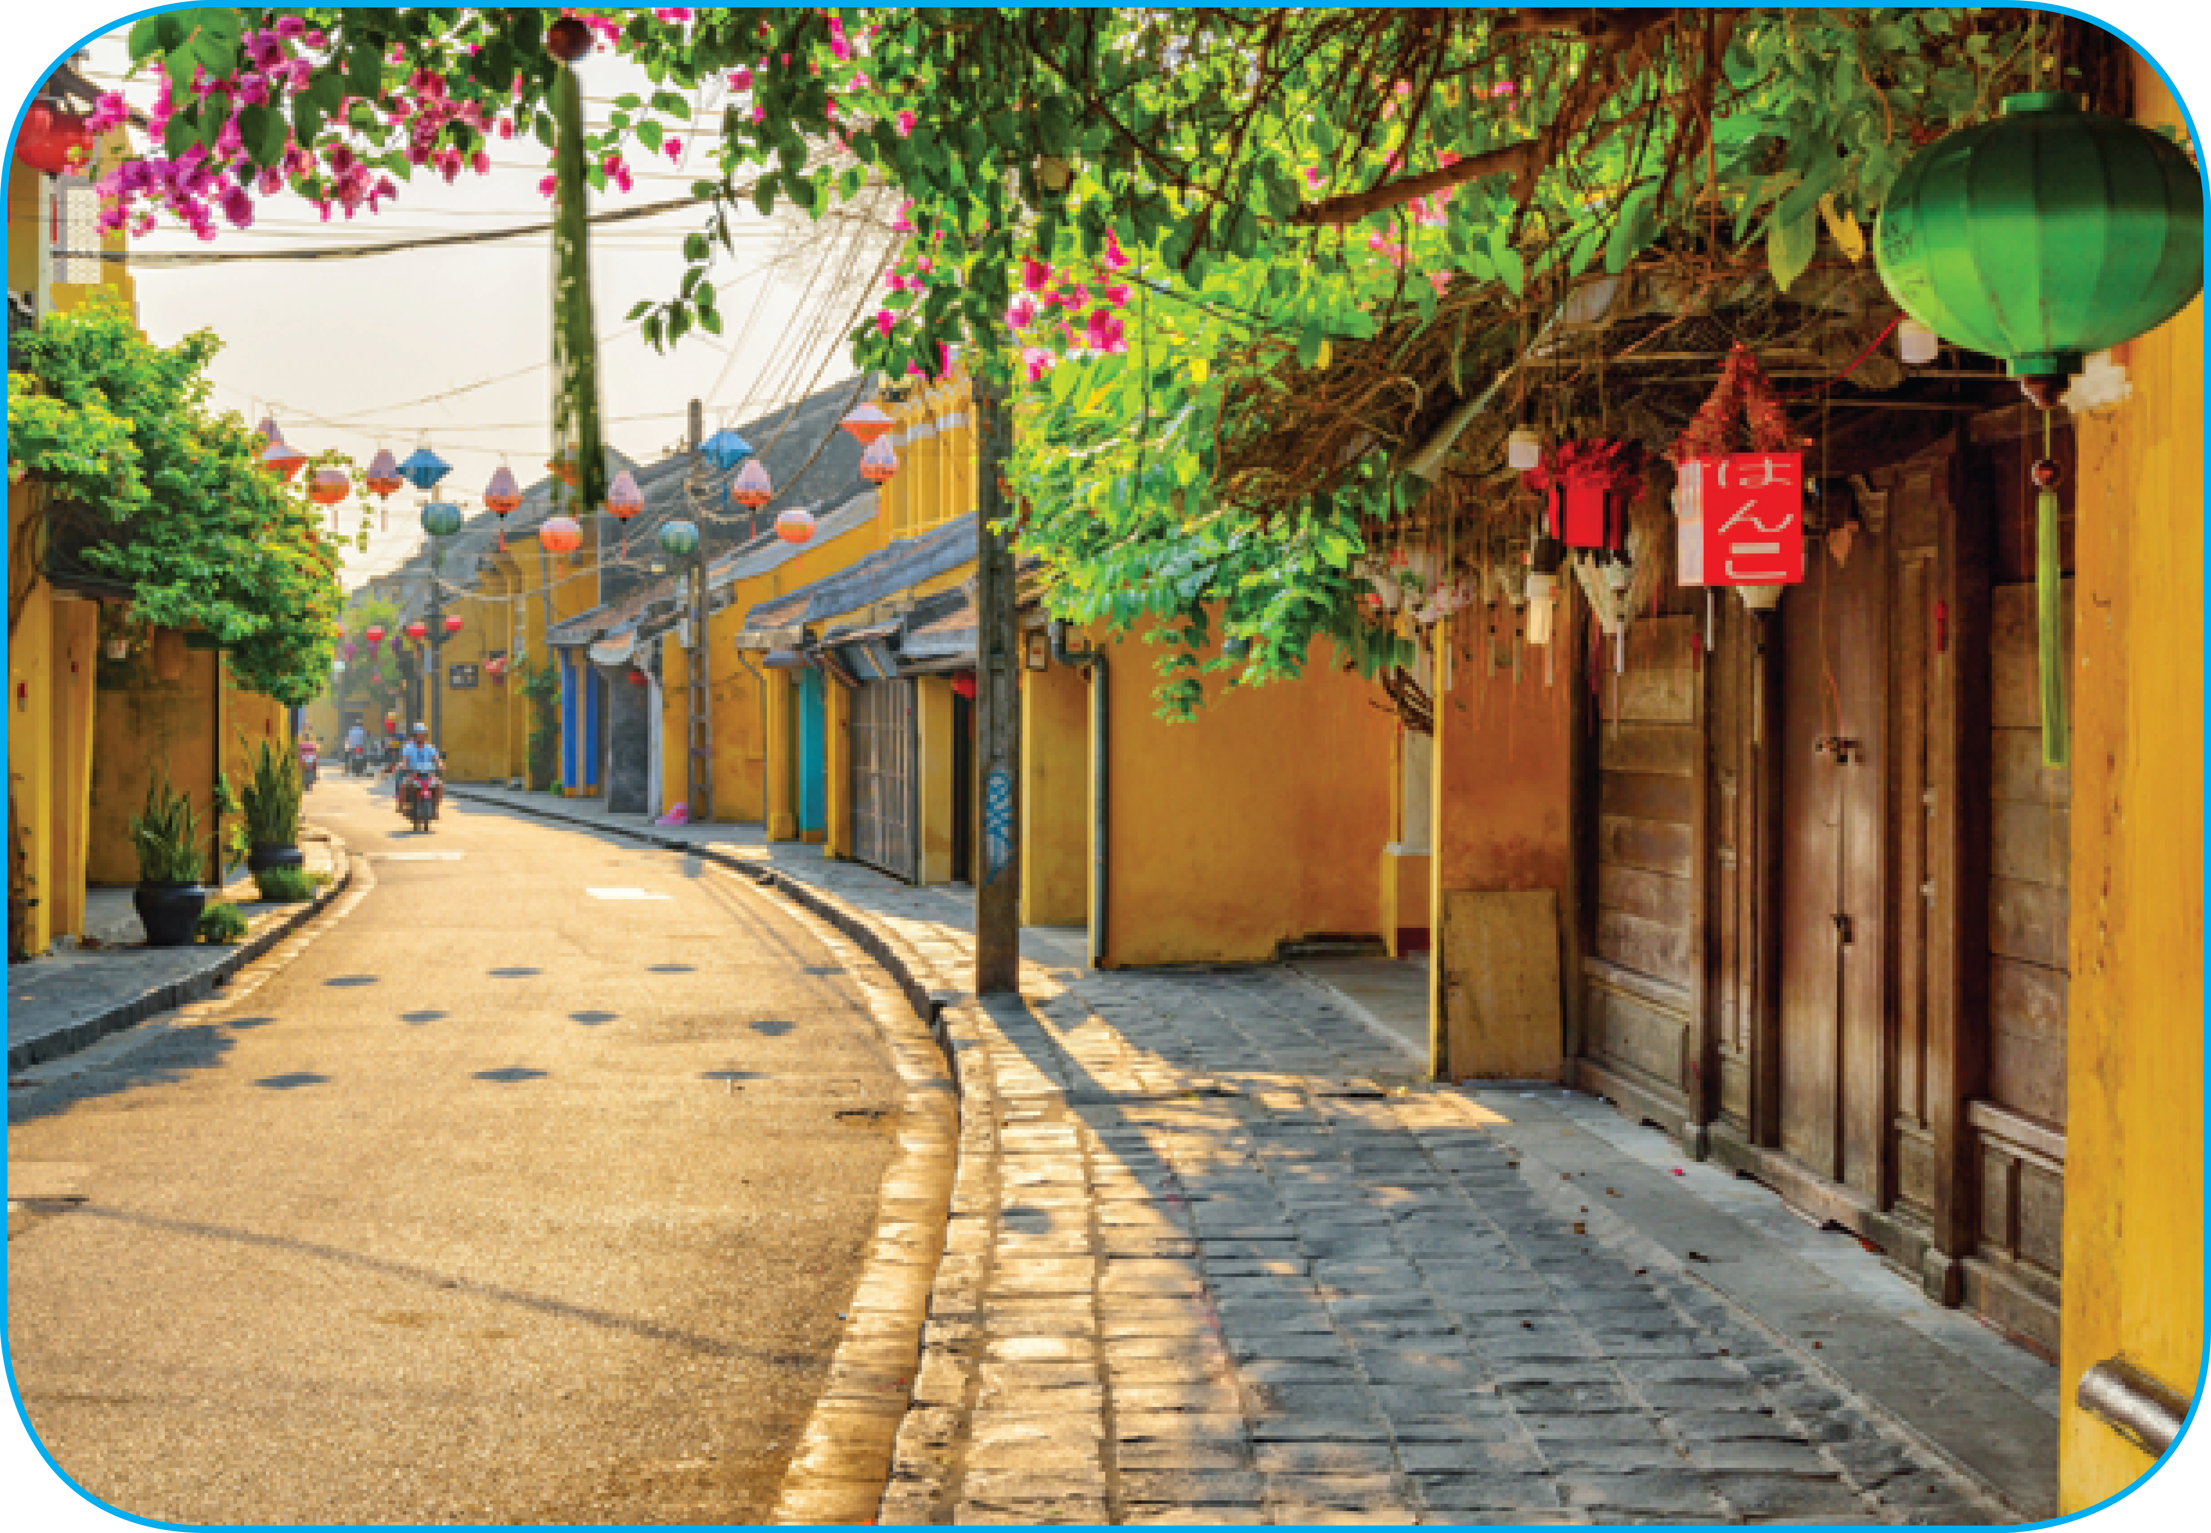
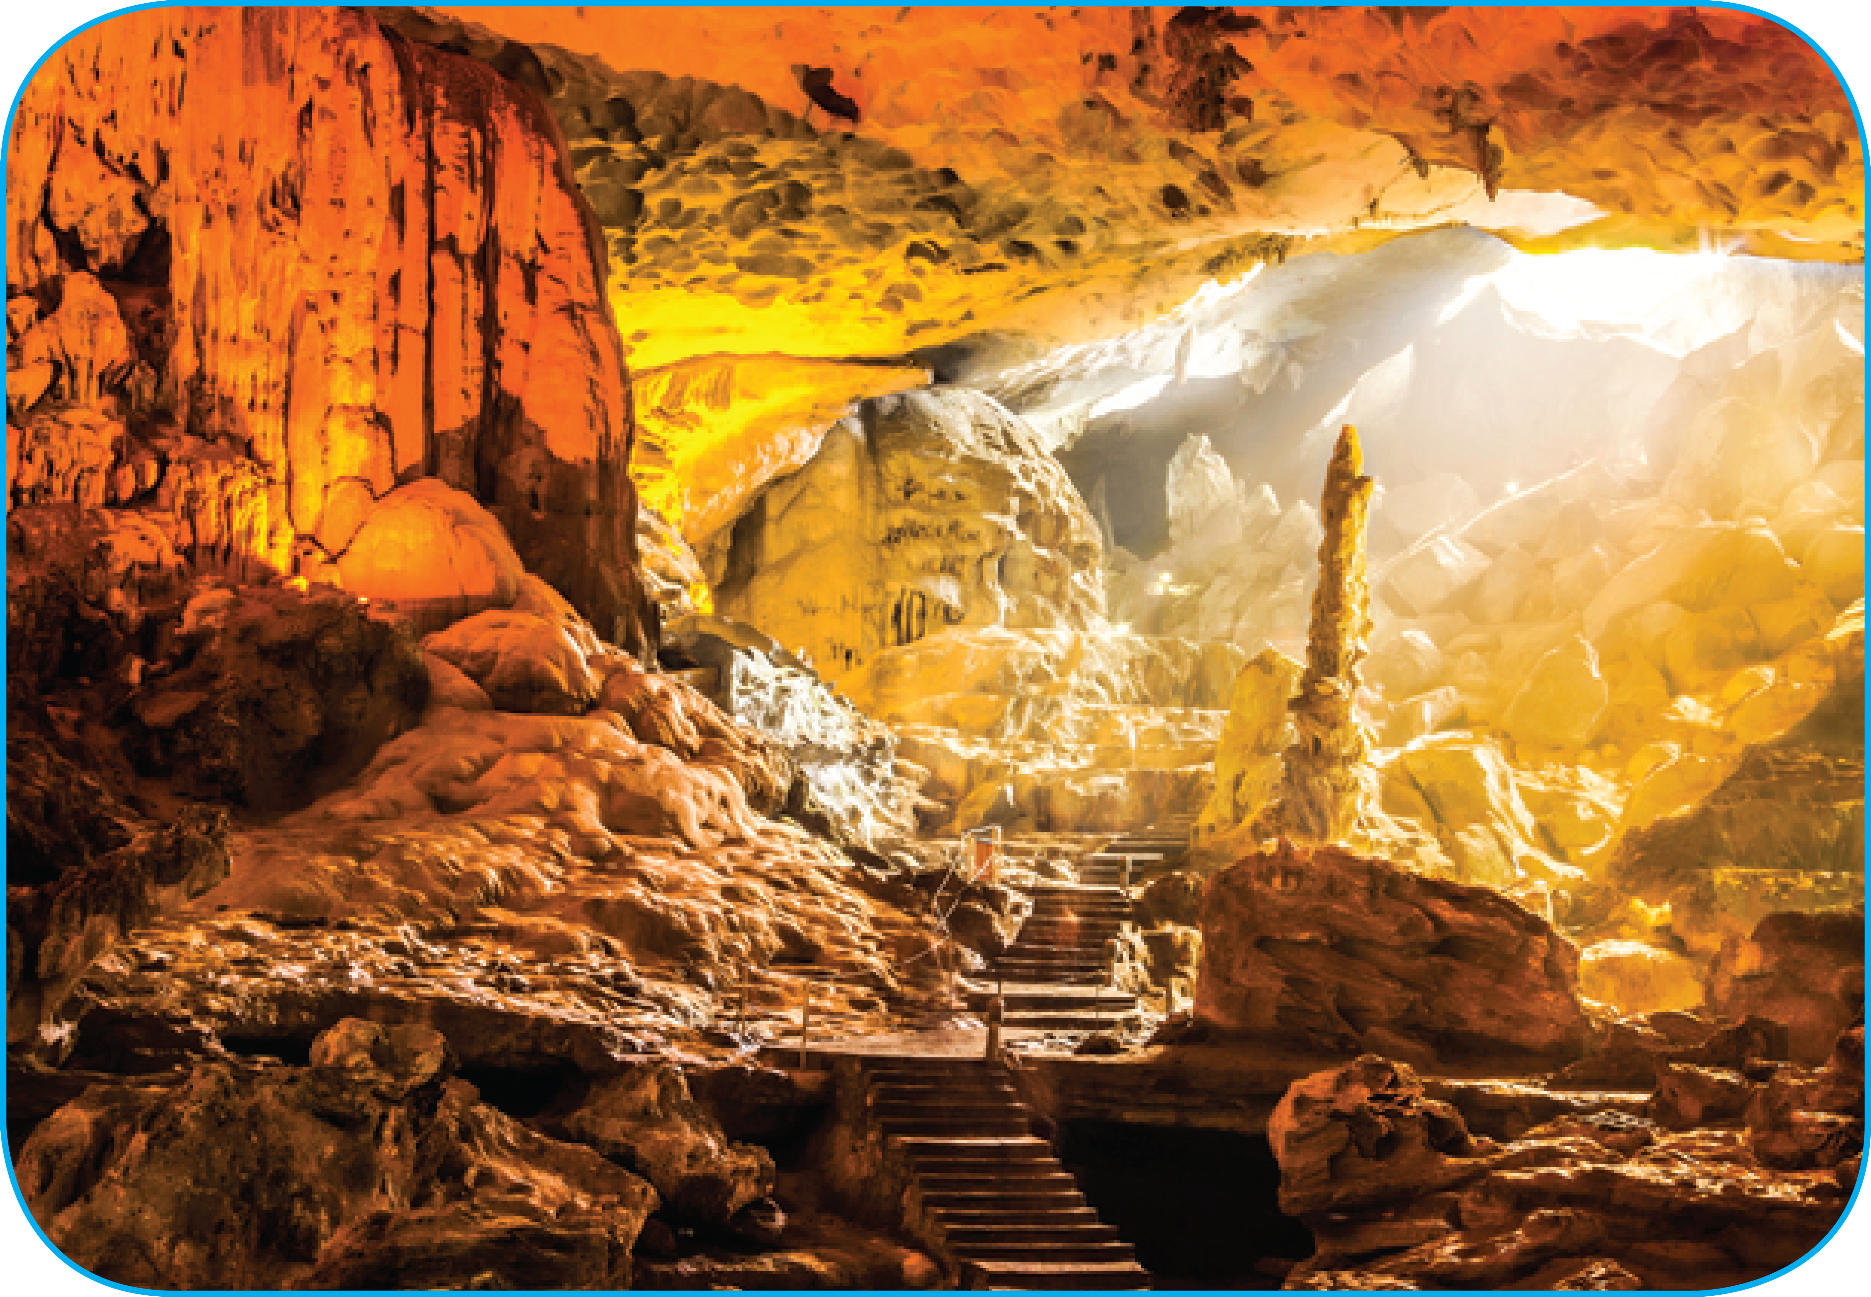
5. Viết đoạn văn (khoảng 5 câu) nói về cảnh đẹp hoặc tình cảm của em với quê hương.
4
Viết đoạn văn ngắn vào VBT.

Slide 29
Điều chỉnh đoạn văn (nếu cần).
Chia sẻ trong nhóm nhỏ

Slide 30
Chia sẻ, trình bày trước lớp

Slide 31
Quê hương em là một vùng nông thôn nhưng yên bình và vô cùng tươi đẹp. Buổi sáng, khi ông mặt trời thức dậy, cây cối cũng bừng tỉnh sau một đêm dài ngon giấc. Nắng lên, cánh đồng trải dài như tấm thảm khổng lồ. Những chú cò trắng nhởn nhơ dưới tầng mây rồi đáp cánh xuống cánh đồng để ăn bữa điểm tâm. Xa xa, thấp thoáng bóng người đi tháo nước, be bờ. Tất cả đã làm cho bức tranh của làng quê thêm sống động.

Slide 32


CỦNG CỐ

Slide 33




NGỌN ĐỒI
CHONG CHÓNG

Slide 34
1
2
4
3

Slide 35

Tìm 1 Từ ngữ có nghĩa giống với từ quê hương
Đáp án: quê nhà

Slide 36
Tìm 1 Từ ngữ Chỉ tình cảm với quê hương.
Đáp án:
thương nhớ

Slide 37
Trùng điệp có phải từ thường tả cảnh sông nước?
Đáp án: KHÔNG

Slide 38
Tìm 2 từ chỉ cảnh sông nước
Đáp án: êm đềm, uốn lượn

Slide 39


TẠM BIỆT VÀ HẸN GẶP LẠI
TẠM BIỆT VÀ HẸN GẶP LẠI

